Slide 1


Seminář pro žadatele
4. Výzva MAS Regionu Poodří OP ZAM – Zaměstnanost

Slide 2
Program semináře
Představení výzvy
Podporované aktivity
Indikátory
Způsobilost výdajů
Proces hodnocení a výběru projektů
Publicita
IS KP14+
Zpráva o realizaci
Důležité odkazy

Slide 3
Představení výzvy
Základní informace
Číslo výzvy: 052/03_16_047/CLLD_15_01_16
Prioritní osa 2 Sociální začleňování a boj s chudobou
Investiční priorita 2.3 Strategie komunitně vedeného místního rozvoje
Specifický cíl 2.3.1 Zvýšit zapojení lokálních aktérů do řešení problémů nezaměstnanosti a sociálního začleňování ve venkovských oblastech
Vyhlášení výzvy: 28. 02. 2017
Zahájení příjmu žádostí: 28. února 2017, 08:00 hodin
Ukončení příjmu žádostí o podporu: 15. května 2017, 12:00 hodin

Slide 4
Představení výzvy
Termíny a alokace
Finanční alokace výzvy
Rozhodná pro výběr projektů k financování: 1 448 200 ,- Kč
Minimální výše celkových způsobilých výdajů: 400 000,- Kč
Maximální výše celkových způsobilých výdajů: 1 448 200,- Kč
Maximální délka projektu: 36 měsíců
Nejzazší datum pro ukončení fyzické realizace projektu: 31. 8. 2021
Forma podpory: ex-ante

Slide 5
Představení výzvy
Oprávnění žadatelé
Oprávnění žadatelé
Obce; Dobrovolné svazky obcí; Organizace zřizované obcemi; Organizace zřizované kraji; Příspěvkové organizace; Nestátní neziskové organizace; Obchodní korporace; OSVČ; Poradenské a vzdělávací instituce; Profesní a podnikatelská sdružení; Sociální partneři; Školy a školská zařízení

Slide 6
Představení výzvy
Cílové skupiny
Název cílové skupiny | Definice cílové skupiny
Zájemci o zaměstnání | Osoby zařazené Úřadem práce ČR do evidence uchazečů o zaměstnání.
Zaměstnanci | Osoby, které jsou v pracovněprávním nebo obdobném vztahu nebo služebním poměru k organizaci.
Uchazeči o zaměstnání | Osoby zařazené Úřadem práce ČR do evidence uchazečů o zaměstnání.
Neaktivní osoby | Osoby v produktivním věku, které nejsou ani zaměstnané (zaměstnáním se pro tuto definici rozumí i výkon samostatně výdělečné činnosti) ani nezaměstnané (tj. evidované Úřadem práce ČR jako uchazeč o zaměstnání).

Slide 7
Představení výzvy
Míra podpory – rozpad zdrojů financování
Typ příjemce dle pravidel spolufinancování | Evropský podíl | Příjemce | Státní rozpočet
Školy a školská zařízení zřizovaná ministerstvy dle školského zákona (č. 561/2004 Sb.) | 85 % | 0 % | 15 %
Obce Příspěvkové organizace zřizované kraji a obcemi (s výjimkou škol a školských zařízení) Dobrovolné svazky obcí | 85 % | 5 % | 10 %
Právnické osoby vykonávající činnost škol a školských zařízení (zapsané ve školském rejstříku) | 85 % | 0 % | 15 %

Slide 8
Představení výzvy
Křížové financování a nepřímé náklady
Křížové financování
  Křížové financování nebude v rámci této výzvy uplatňováno.
Nepřímé náklady
Nepřímé náklady mohou dosahovat maximálně 25 % přímých způsobilých nákladů projektu
Podíl nákupu služeb na celkových přímých způsobilých nákladech projektu | Snížení podílu nepřímých nákladů oproti výše uvedenému procentu (25%)
Do 60 % včetně | 25 %
Více než 60 % a méně než 90 % | Snížení na 3/5 (60 %) základního podílu na 15 %
90 % a výše | Snížení na 1/5 (20 %) základního podílu, tj. 5 %

Slide 9
Hlavní cíl opatření
Podporované aktivity by měly především přispět lokální nezaměstnanosti a měly by vycházet z aktuálních potřeb lokálního trhu práce (vycházet ze SCLLD)
Realizované aktivity by neměly nahrazovat činnosti ÚP ČR, ale naopak je doplňovat a rozšiřovat s ohledem na detailní znalost lokálního trhu práce
Práce s jednotlivci
Rekvalifikace pouze s vazbou na trh práce
Důraz na individuální přístup k osobám z cílových skupin a respektování jejich specifických potřeb

Slide 10
Zapojení ÚP ČR do projektů
Pouze formou partnera bez finančního příspěvku
Z nástrojů APZ budou podporovány pouze rekvalifikace, jinak ÚP ČR realizují samostatně (VPP, SÚPM)
Doporučená konzultace MAS zaměření výzev s příslušnými kontaktními pracovišti ÚP ČR

Slide 11
Podporované aktivity
Ve výzvě jsou podporovány pouze aktivity, které mají přímý dopad na cílové skupiny, tj. aktivity zaměřené na přímou práci s cílovými skupinami.
1 Podpora opatření v oblasti zaměstnanosti
1.1 Příprava osob z cílových skupin ke vstupu či návratu na trh práce
1.2 Zvyšování zaměstnanosti cílových skupin
1.3 Podpora udržitelnosti cílových skupin na trhu práce
1.4 Podpora prostupného zaměstnávání
Definice jednotlivých aktivit viz příloha č. 1 – Popis podporovaných aktivit

Slide 12
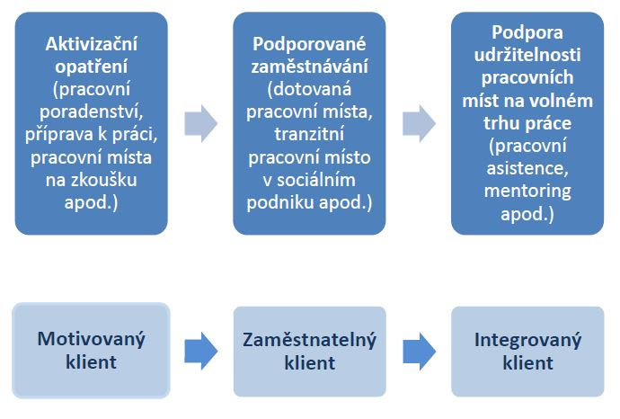
Podporované aktivity

Slide 13
Indikátory se závazkem
Hodnoty, které jsou chápány jako závazek žadatele, kterého má dosáhnout díky realizaci projektu
Pravidla týkající se indikátorů, včetně definic jednotlivých indikátorů, jsou k dispozici v Obecné části pravidel pro žadatele a příjemce v rámci Operačního programu Zaměstnanost.
Kód | Název indikátoru | Měrná jednotka | Typ indikátoru
60000 | Celkový počet účastníků | Osoby | Výstup

Slide 14
Indikátory bez závazku
Hodnoty, které nepředstavují závazek žadatele, ale které je nutné sledovat (Žadatel má povinnost vyplnit cílovou hodnotu indikátorů, u nerelevantních je možno uvést hodnotu 0.)
Kód | Název indikátoru | Měrná jednotka | Typ indikátoru
50105 | Počet zaměstnavatelů, kteří podporují flexibilní formy práce | Podniky | Výstup
50130 | Počet osob pracujících v rámci flexibilních forem práce | Osoby | Výsledek
62600 | Účastníci, kteří získali kvalifikaci po ukončení své účasti | Osoby | Výsledek
62800 | Znevýhodnění účastníci, kteří po ukončení své účasti hledají zaměstnání, jsou v procesu vzdělávání/odborné přípravy, rozšiřující si kvalifikaci nebo jsou zaměstnaní, a to i OSVČ | Osoby | Výsledek

Slide 15
Indikátory
Povinnosti související s indikátory
Povinnost stanovit v žádosti cílové hodnoty indikátorů
Včetně popisu způsobu stanovení této hodnoty
Nastavení je závazné
Úprava – podstatnou změnou
Při nesplnění - sankce
Průběžné sledování jejich naplnění
Ve zprávách o realizaci projektu
Prokazatelnost vykazovaných hodnot

Slide 16
Způsobilost výdajů
Věcná způsobilost
Informace ke způsobilým výdajům jsou k dispozici v Specifické části pravidel pro žadatele a příjemce v rámci OPZ.
Pokud subjekt čerpá příspěvek na podporu osob se zdravotním postižením dle § 78 zákona č. 435/2004 Sb., o zaměstnanosti, nemůže současně čerpat podporu v rámci projektu na úhradu osobních nákladů těch samých zaměstnanců, jichž se týká tento příspěvek.
Časová způsobilost
Náklady vzniklé v době realizace projektu.
Datum zahájení realizace projektu nesmí předcházet datu vyhlášení výzvy MAS.

Slide 17
Příklady
Způsobilé výdaje:
mzdové příspěvky
vzdělávání
rekvalifikace
placené stáže
soft skills
Nezpůsobilé výdaje:
Podnikové vzdělávání stávajících zaměstnanců
mzdové příspěvky stávajících zaměstnanců
kariérové poradenství pro žáky ZŠ
Akreditace – příprava rekvalifikačních kurzů

Slide 18
Proces hodnocení a výběru projektů
Problematika hodnocení přijatelnosti a formálních náležitostí, věcného hodnocení a výběru projektů
  Viz Příloha č. 2 Výzvy MAS – Pravidla pro hodnocení OPZ
  Viz Specifická část pravidel pro žadatele a příjemce v rámci OPZ
Proces hodnocení a výběru projektů zajišťuje MAS Regionu Poodří
Žádosti předložené jiným způsobem a v jiném termínu než umožňuje výzva, nejsou akceptovány

Slide 19
Proces hodnocení a výběru projektů
Výsledkem výběru je Seznam žádostí o podporu, které MAS navrhuje ke schválení ̵> tento Seznam předá MAS Řídícímu orgánu OPZ ̵> ŘO OPZ provede závěrečné ověření způsobilosti vybraných projektů a kontrolu administrativních postupů MAS
Jednokolová výzva s jednou uzávěrkou pro podání žádosti ̵> jednokolové hodnocení
Proces hodnocení ̵> ukončen nejpozději do 50 pracovních dní od data ukončení příjmu žádostí o podporu

Slide 20
Proces hodnocení a výběru projektů
Hodnocení přijatelnosti a formálních náležitostí
První fáze hodnocení projektů
Posouzení základních věcných a administrativních požadavků
Provádějí pracovníci MAS Regionu Poodří
Lhůta max. 20 pracovních dnů od ukončení příjmu žádostí o podporu
Kritéria přijatelnosti jsou neopravitelná
Kritéria formálních náležitostí jsou opravitelná – žadatel vyzván 1 x k opravě nebo doplnění ve lhůtě do 5 pracovních dní
Hodnotí se podle kontrolních otázek uvedených pro každé kritérium (ANO/NE)

Slide 21
Proces hodnocení a výběru projektů
Hodnocení přijatelnosti a formálních náležitostí
Kritéria hodnocení přijatelnosti
  Oprávněnost žadatele
  Partnerství
  Cílové skupiny
  Celkové způsobilé výdaje
  Aktivity
  Horizontální principy
  Trestní bezúhonnost
  Soulad projektu s SCLLD
  Ověření administrativní, finanční a provozní kapacity žadatele
Kritéria formálních náležitostí
  Úplnost a forma žádosti
  Podpis žádosti
  Podání žádosti o přezkum
  MAS zasílá informaci o výsledku hodnocení -> lhůta 15 kalendářních dní ode dne doručení informace na podání Žádosti o přezkum u negativně hodnocených Žádostí o podporu

Slide 22
Proces hodnocení a výběru projektů
Věcné hodnocení
Druhá fáze hodnocení projektů
Hodnocení kvality
Provádí Výběrová komise MAS BP
Pouze žádosti o podporu, které uspěly v 1. fázi hodnocení
Lhůta max. 30 pracovních dnů od ukončení hodnocení FN a P
Mohou být Výběrovou komisí vymezeny podmínky pro úpravu projektů ze strany žadatele, za kterých by měl být projekt podpořen

Slide 23
Proces hodnocení a výběru projektů
Věcné hodnocení
Kritéria věcného hodnocení
Skupina kritérií (max. počet bodů) | Název kritéria (max. počet bodů)
I. Potřebnost (35) | Vymezení problému a cílové skupiny (35)
II. Účelnost (30) | Cíle a konzistentnost projektu (25)
 | Způsob ověření dosažení cíle projektu (5)
III. Efektivnost a hospodárnost (20) | Efektivita projektu, rozpočet (15)
 | Adekvátnost indikátorů (5)
IV. Proveditelnost (15) | Způsob realizace aktivit a jejich návaznost (10)
 | Způsob zapojení cílové skupiny (5)

Slide 24
Proces hodnocení a výběru projektů
Věcné hodnocení
Výběrová komise odpovídá u každého kritéria na Hlavní otázku
(+ pomocné podotázky)
Využívá 4 deskriptory:
  1. Velmi dobře 100 % max. dosažitelného počtu bodů v kritériu
  2. Dobře 75 % max. dosažitelného počtu bodů v kritériu
  3. Dostatečně 50 % max. dosažitelného počtu bodů v kritériu
  4. Nedostatečně 25 % max. dosažitelného počtu bodů v kritériu
Deskriptor 4 je eliminační – získání tohoto deskriptoru nejméně u jednoho kritéria -> Žádost o podporu nesplnila podmínky věcného hodnocení

Slide 25
Proces hodnocení a výběru projektů
Věcné hodnocení
Max. počet bodů věcného hodnocení - 100
Žádost musí získat min. 50 bodů, aby splnila podmínky věcného hodnocení a všechny hlavní otázky musí být hodnoceny deskriptory 1 - 3
Žádost o přezkum: MAS zasílá informaci o výsledku hodnocení ̵> lhůta 15 kalendářních dní ode dne doručení informace na podání Žádosti o přezkum u negativně hodnocených Žádostí o podporu
MAS současně upozorňuje, že tento závěr ještě předává k závěrečnému ověření způsobilosti projektů a ke kontrole administrativních postupů na ŘO OPZ

Slide 26
Proces hodnocení a výběru projektů
Shrnutí a lhůty
Hodnocení FN a P: do 20 pracovních dní ze strany MAS
  Odvolání: do 15 kalendářních dní ze strany žadatele
Věcné hodnocení: do 30 pracovních dní ze strany MAS
  Odvolání: do 15 kalendářních dní ze strany žadatele
Závěrečné ověření způsobilosti:
ŘO provádí neprodleně dle administrativních kapacit
Vydání právního aktu u doporučených žádostí:
do 3 měsíců ze strany ŘO OPZ
Odeslání první zálohové platby:
do 10 pracovních dní od vydání právního aktu
Další zálohové platby v půlročním intervalu – vždy se Zprávou o realizaci projektu

Slide 27
Povinná publicita
Alespoň 1 povinný plakát min. A3 s informacemi o projektu – je možno využít el. šablonu z www.esfcr.cz
Po celou dobu realizace projektu
V místě realizace projektu snadno viditelném pro veřejnost, např. vstupní prostory budovy
  Pokud je projekt realizován na více místech, bude umístěn na všech těchto místech
  Pokud nelze plakát umístit v místě realizace projektu, bude umístěn v sídle příjemce
  Pokud příjemce realizuje více projektů OPZ v jednom místě, je možné pro všechny tyto projekty umístit pouze jeden plakát

Slide 28
IS KP14+
Součást monitorovacího systému pro využívání Evropských strukturálních a investičních fondů v ČR v programovém období 2014 - 2020
On-line aplikace
  Nevyžaduje instalaci do PC
  Vyžaduje registraci s platnou emailovou adresou a telefonním číslem
Edukační videa
  http://strukturalni-fondy.cz/cs/jak-na-projekt/Elektronicka-zadost/Edukacni-videa
Pokyny k vyplnění žádosti v IS KP14+
  https://www.esfcr.cz/formulare-a-pokyny-potrebne-v-ramci-pripravy-zadosti-o-podporu-opz/-/dokument/797956
!! K práci v IS KP14+ budou nápomocni pracovníci kanceláře MAS !!

Slide 29
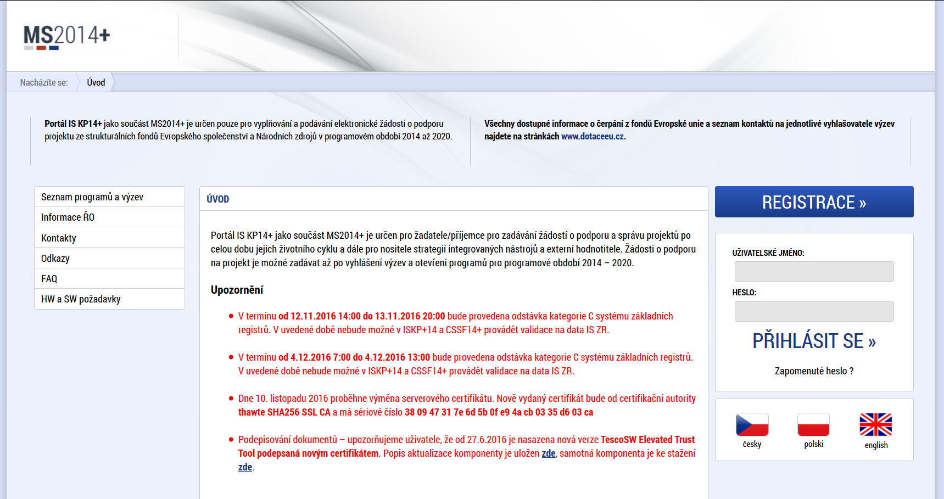

Slide 30
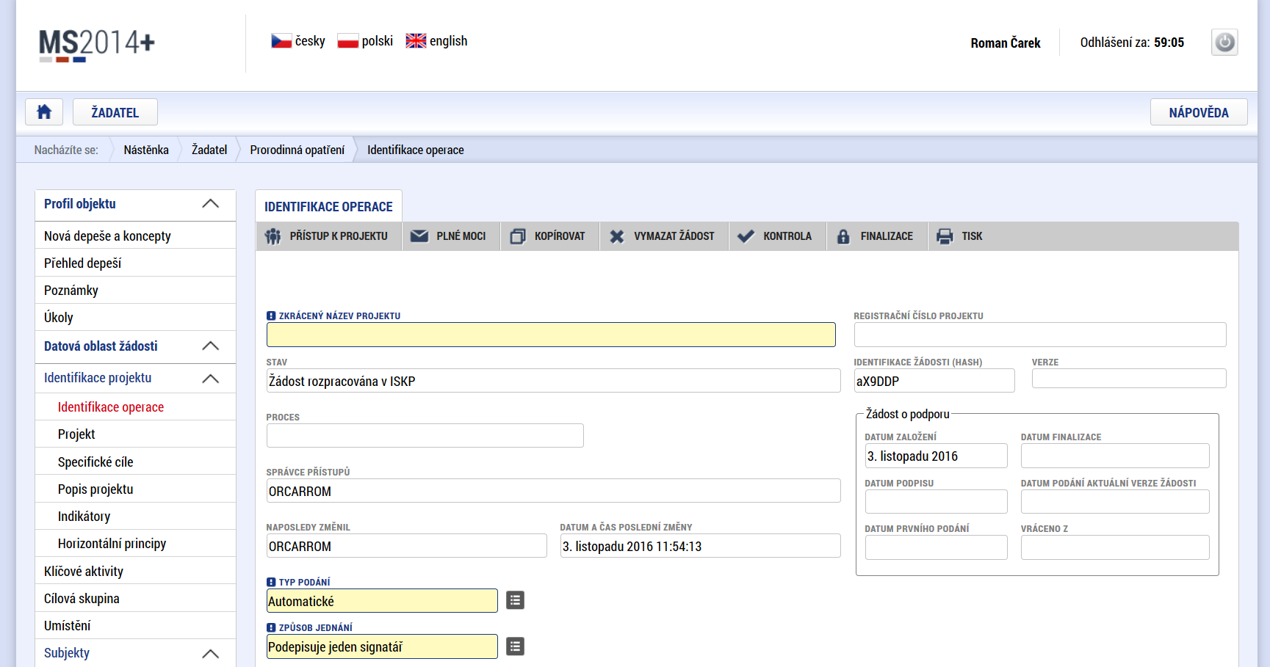

Slide 31
IS KP14+
Postup při podávání žádosti
Registrace do systému IS KP14+
  https://mseu.mssf.cz/ (!! Jen v prohlížeči Microsoft explover nebo Mozilla firefox)
Vyplnění elektronické verze žádosti
Finalizace elektronické verze žádosti
Podepsání a odeslání elektronické verze žádosti
!! Veškeré žádosti se zasílají jen v elektronické podobě prostřednictvím IS KP14+
!! Zřízení elektronického podpisu před podáním/odesláním žádosti
!! Aktivní datová schránka

Slide 32
IS KP14+
Elektronický podpis
Elektronický podpis = kvalifikovaný certifikát
Platnost 1 rok
Poskytovatelé:
  PostSignum České pošty (Czech Point)
  První certifikační autorita
  Eidentity

Slide 33
Zpráva o realizaci
Předkládá se prostřednictvím IS KP14+ do 30 dnů po ukončení každého monitorovacího období
Monitorovací období trvá zpravidla 6 měsíců
ŘO OPZ provádí kontrolu Zprávy o realizaci do 40 pracovních dní ode dne jejího předložení

Slide 34
Důležité odkazy
Obecná část pravidel pro žadatele a příjemce v rámci OPZ
  https://www.esfcr.cz/file/9002/
Specifická část pravidel pro žadatele a příjemce v rámci OPZ
  https://www.esfcr.cz/file/9003/
Výzva MAS č. 4 včetně příloh
  http://mas.regionpoodri.eu/obdobi-2014-2020/op-zam/vyzvy/vyzva-c-4-opz

Slide 35
DĚKUJI ZA POZORNOST!
  Alžběta Maléřová
  MAS Regionu Poodří, z.s.
742 54 Bartošovice čp. 1 – zámek
Tel: (+420) 552 302 729
E-mail: iropmas@regionpoodri.cz
www.mas.regionpoodri.cz

